Slide 1
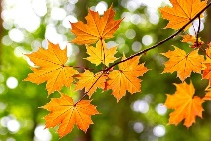
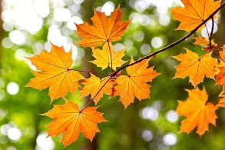
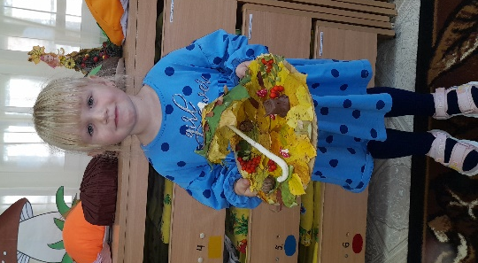
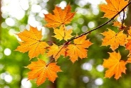
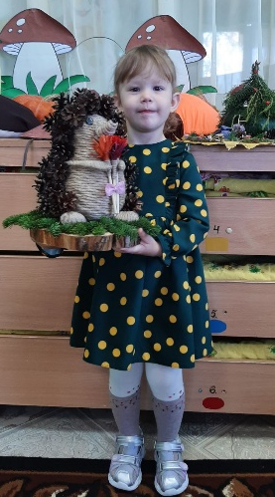
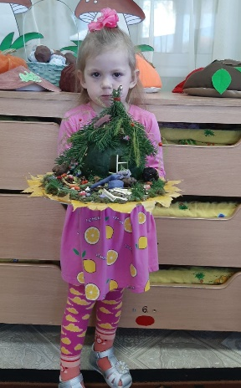
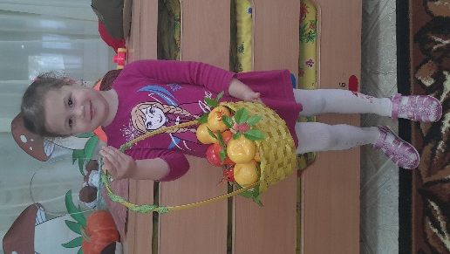
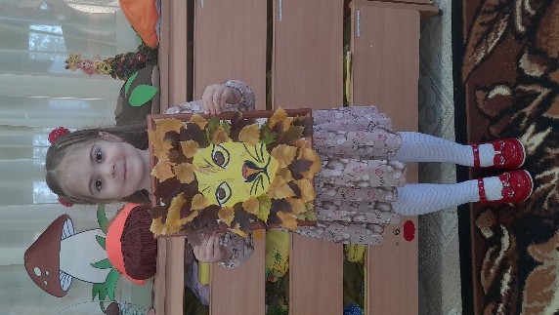
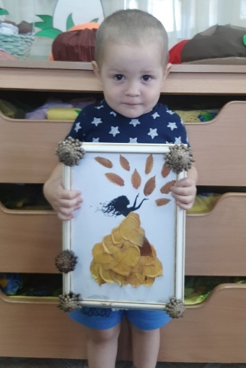
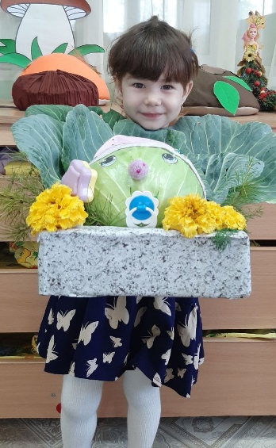
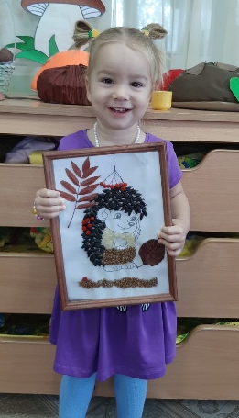
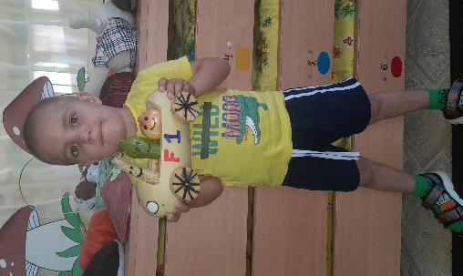
Выставка поделок
«Осенние фантазии»
Группа «Капризка»
2022 год

Slide 2
Осень – это самое загадочное время года! В каждом мгновении осени есть частичка чего-то прекрасного! В нашей группе «Капризка» прошла выставка поделок из природного материала на тему «ОСЕННИИ ФАНТАЗИИ». Все поделки несомненно, были изготовлены с душой. Они поражают своей неповторимостью и яркостью. Большое спасибо всем кто принял участия в нашей выставке.

